Slide 1
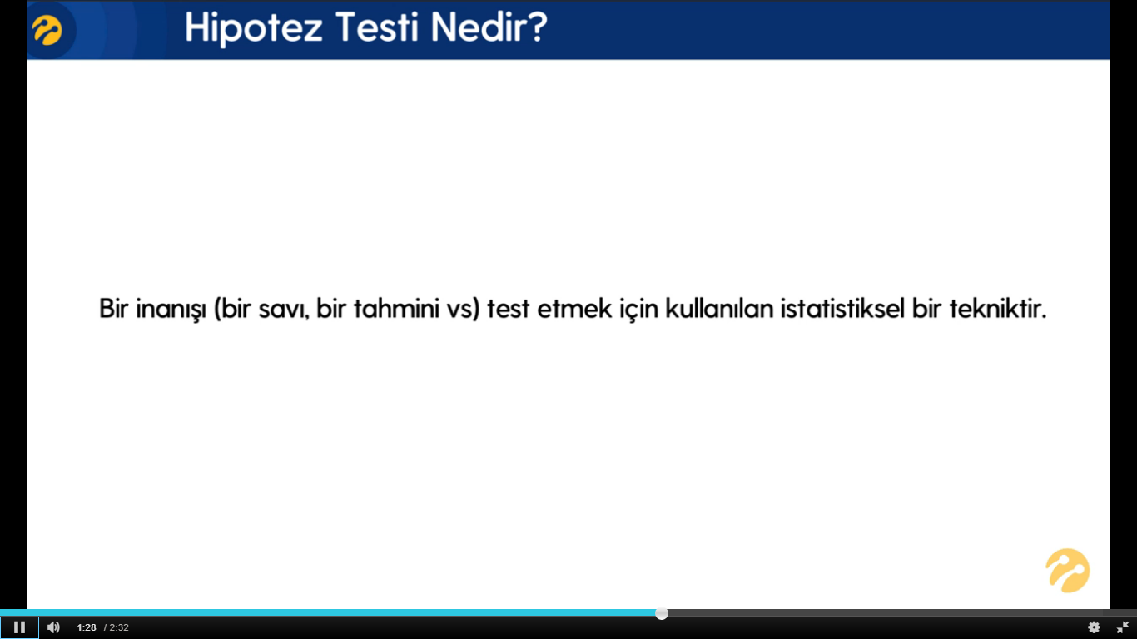
Şansa yer vermeyecek şekilde yapılmalıdır.

Slide 2
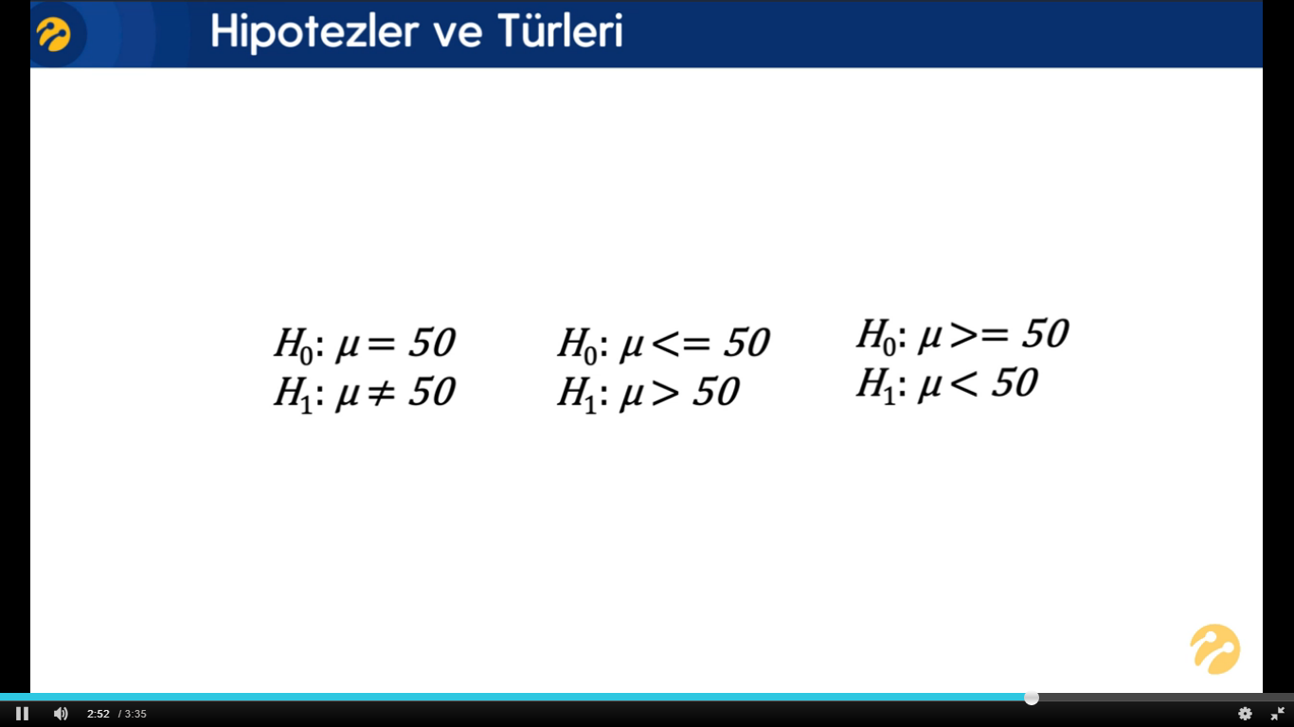
Hipotezler ikiye ayrılır : H0 ve H1, 0 hipotezi ve alternatif hipotez olarak adlandırılır. H0 hipotezinde parametreye değer verilir.
Yönlü hipotezler
Teorik olarak sınayacak olduğumuz, kendisine dayanacak olduğumuz aslında sabit diye kabul ettiğimiz H0 hipotezi olacak. Buna dayalı olarak iddamızı test etmeye çalışacağız.

Slide 3
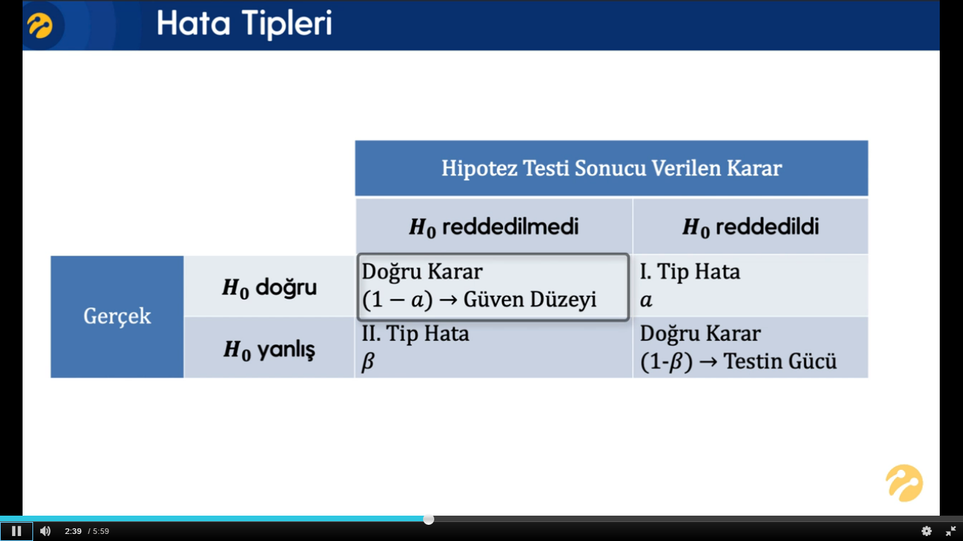
İlçenin yaş ortalamasını H0 için mü değerini 50 ye eşit olduğu hipotezini kurduğumuzu varsayalım.
Eğer bu hipotez doğru iken reddedersek I. Tip Hata - alfa hatası oluşur
Eğer yanlış ikin reddetmezsek II. Tip Hata beta hatası oluşur.

Slide 4
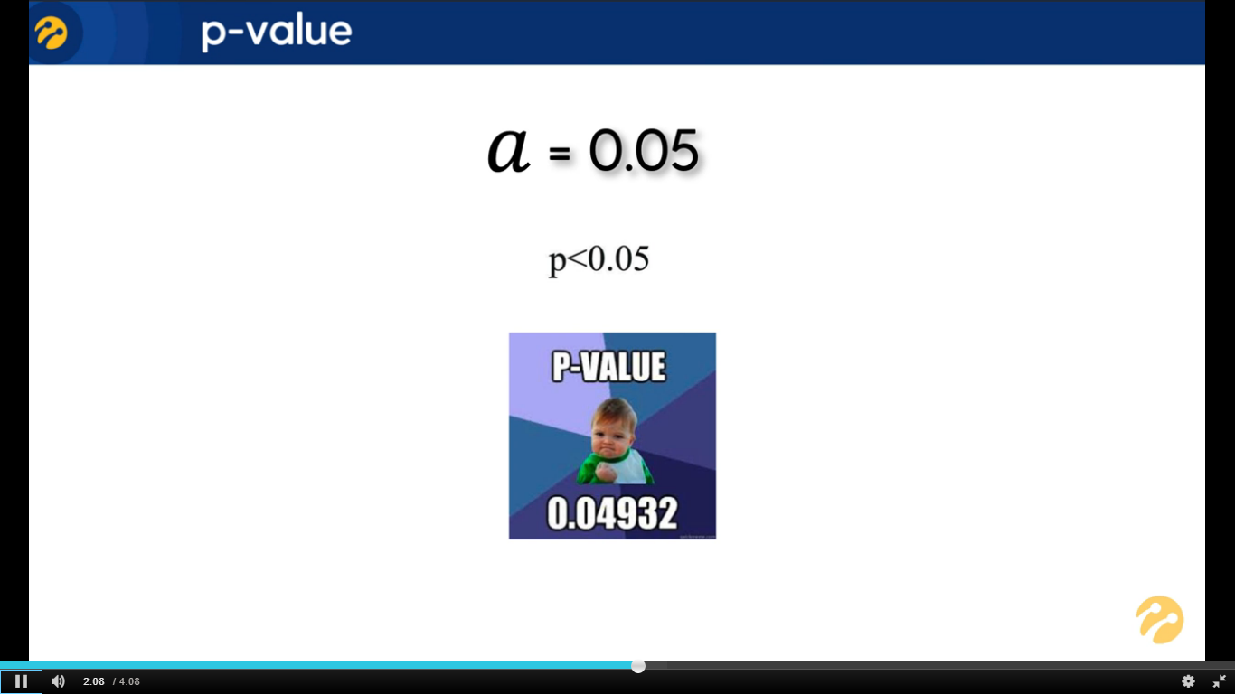

Slide 5
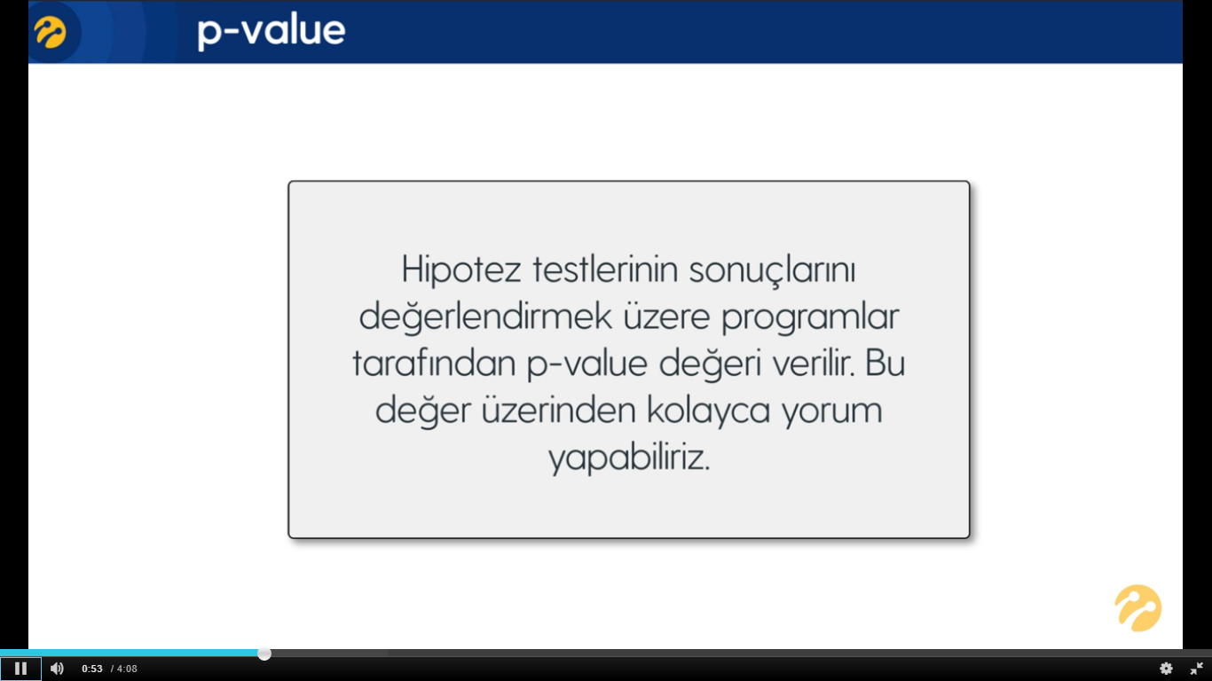

Slide 6
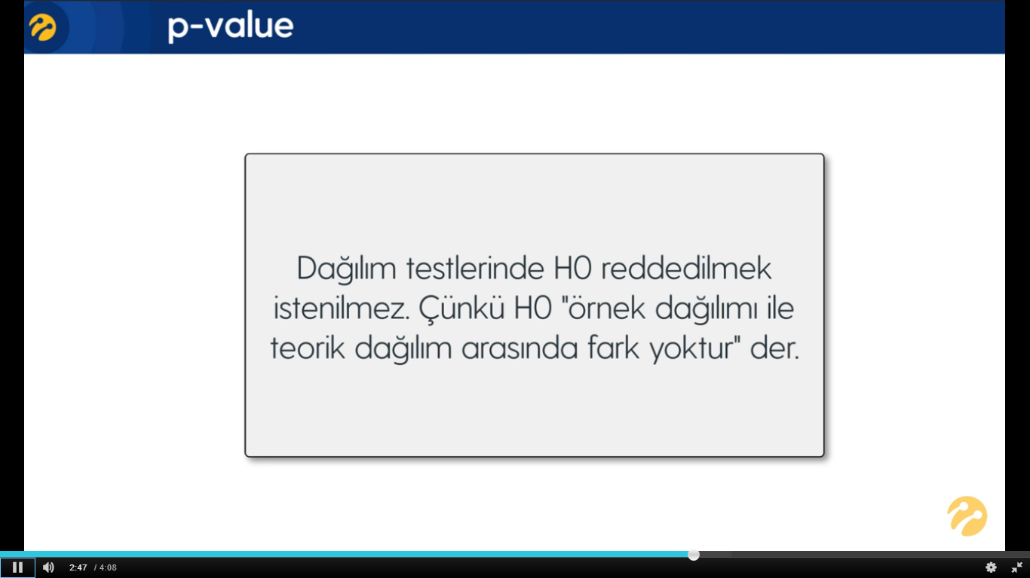

Slide 7
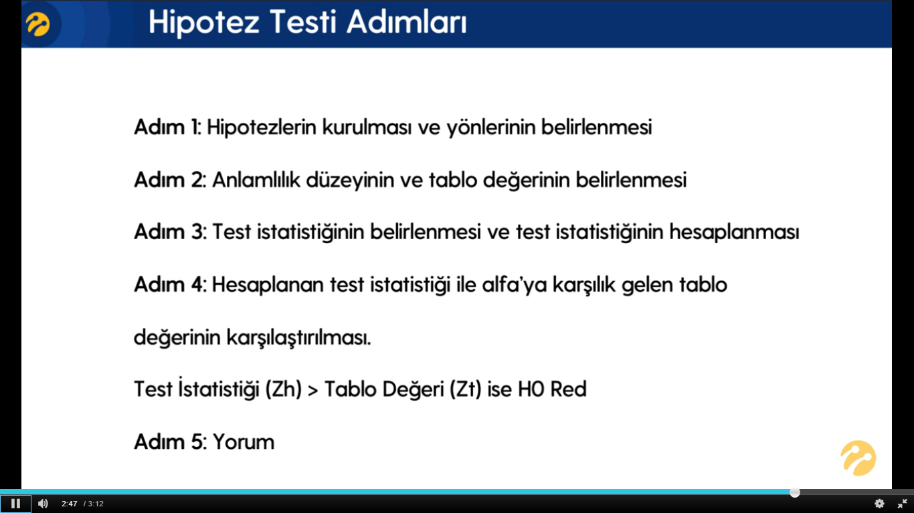

Slide 8
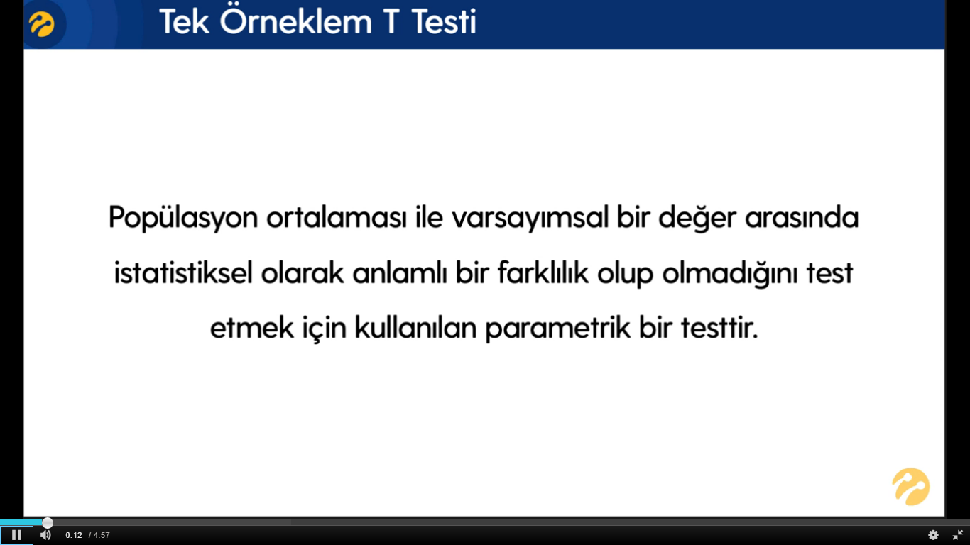
Yani örnek ortalamasına ilişkin test yapmak için kullanılır.

Slide 9
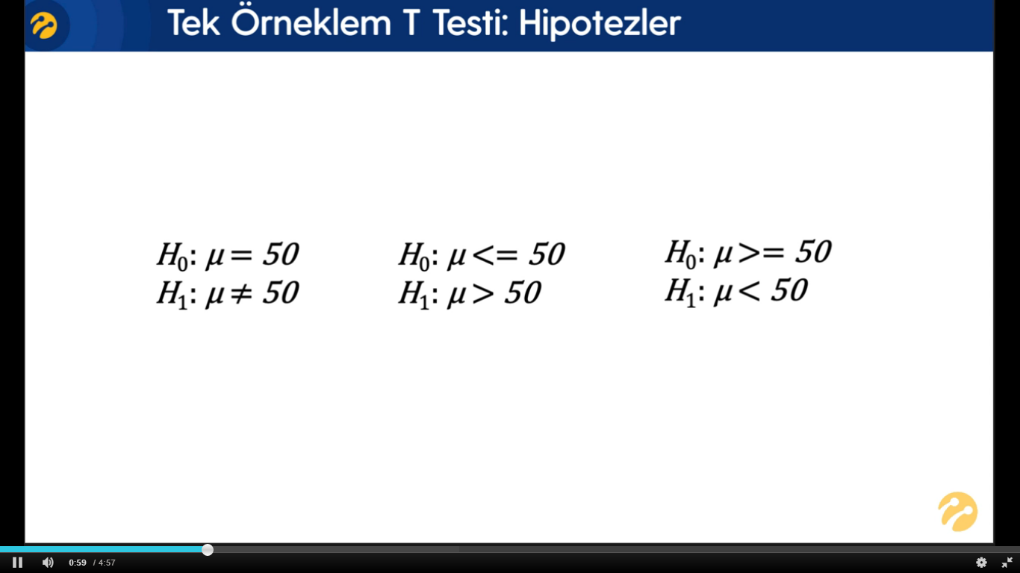

Slide 10
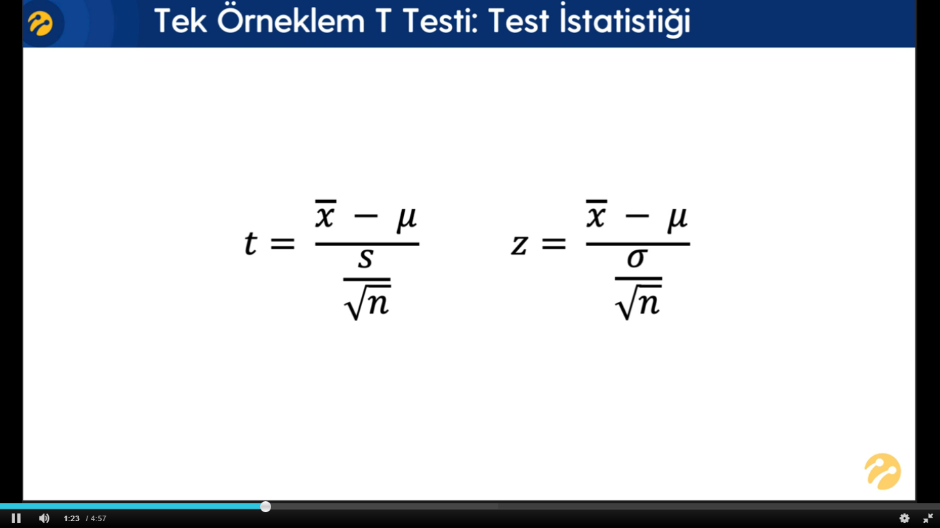
Veri biliminde genelde t testi kullanılır. R ve Python da da t testi kullanılmaktadır. Bunun sebebi veri bilimindeki veri sayısının fazla olmasıdır.

Slide 11
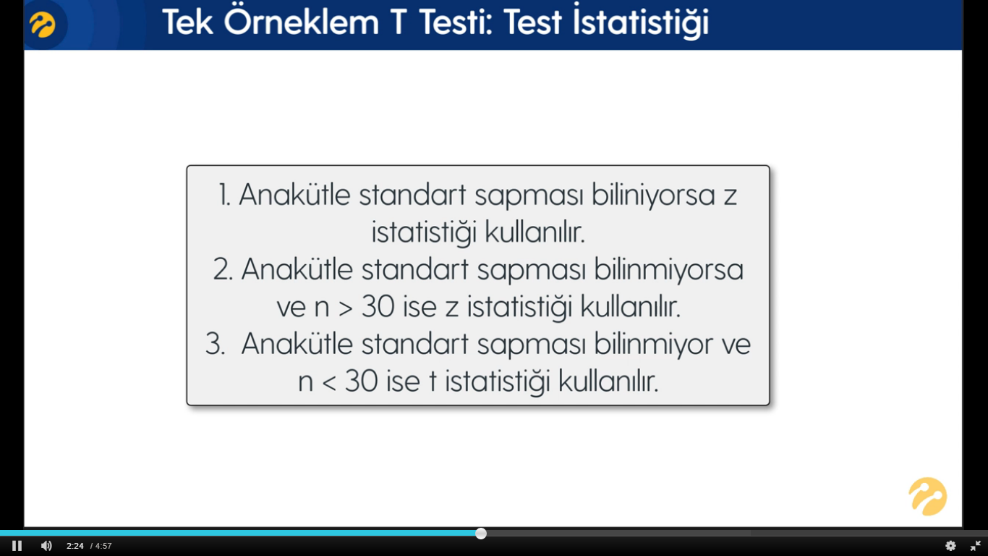

Slide 12
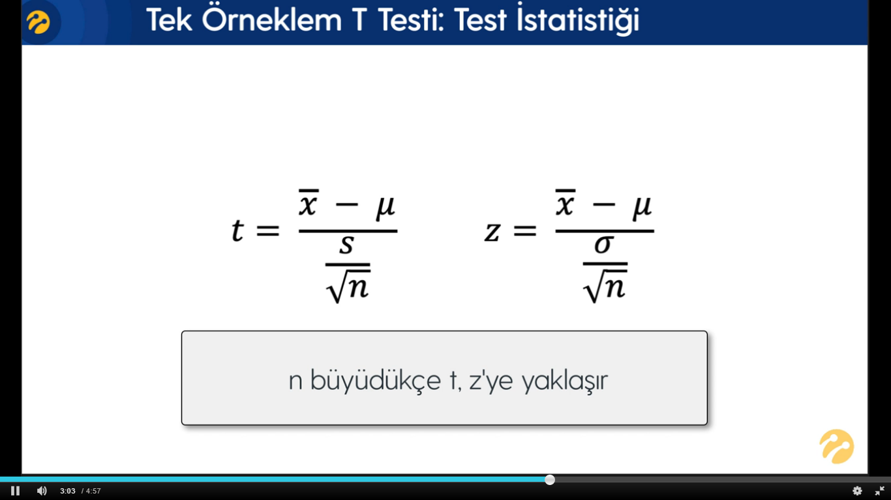

Slide 13
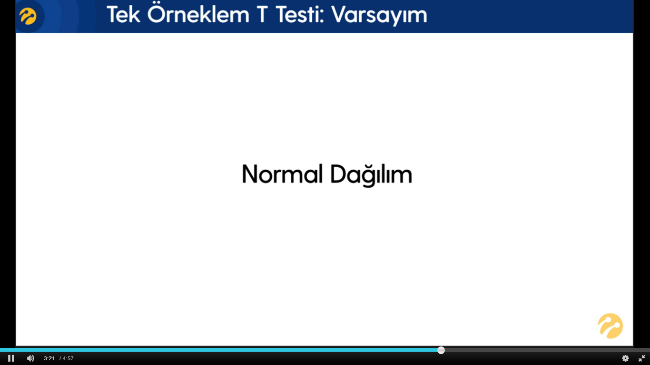
Hipotez testlerinde bazı varsayımlar olacak. Bizim bu varsayımları test etmemiz gerçeği olacak.
Bu varsayım test edilerek,
- eğer varsayım sağlanıyorsa ilgili hipotez testini kullanacağız.
- eğer varsayım sağlanmıyorsa ( ki uygulama bölümünde bunu değerlendirmiş olacağız ) non parametrik hipozez testlerini ele almış olacağız
Hipotez testi diye ele aldığımız bütün hipotez testleri aslında parametrik hipotez testleridir. Fakat varsayılan bazı önkoşullar yani varsayımlar
sağlanmadığında bunları kullanamıyor oluyoruz. Veri bilimi gerçek dünyada uyarlandığında bu noktada genellikle non parametrik durumlar söz konusu oluyor.
T testi : Elimizde tek bir örneklemin ortalamasına ilişkin test yapma ihtiyacı olduğunda kullanılan testtir. Örneğin bir ilçenin yaş ortalaması ile ilgili bir hipotez testi kurmak istediğimizde bunu kullanırız. Web sitemizde insanların geçirdiği süreye ilişkin hipotez testi kurmak istediğimizde 180 sn dir, değildir, fazladır vb durumlarda kullanılır.

Slide 14
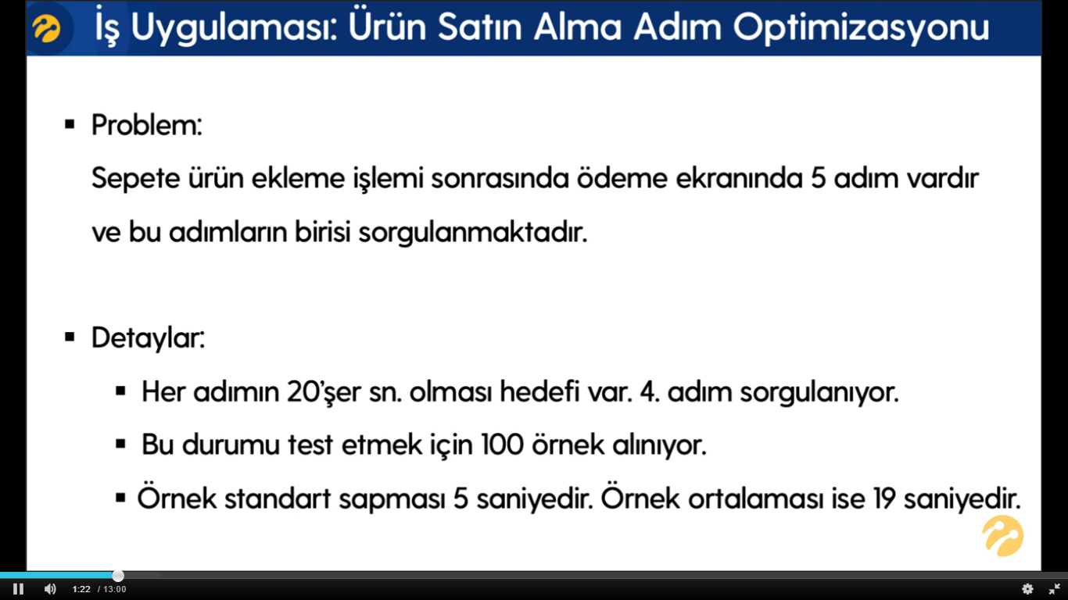
İş Uygulaması: Ürün Satın Alma Adım Optimizasyonu
Kritik soru : 100 örnek çektik, örnek ortalaması zaten 19 neyin testini yapıyoruz?

Slide 15
Kritik soru : 100 örnek çektik, örnek ortalaması zaten 19 neyin testini yapıyoruz?
Test yapmamızın sebebi : Ortaya çıkan etkinin şans eseri olup olmadığını, istatistiki olarak şansa yer bırakmayacak şekilde ispat etmeye çalışıyoruz.

Slide 16
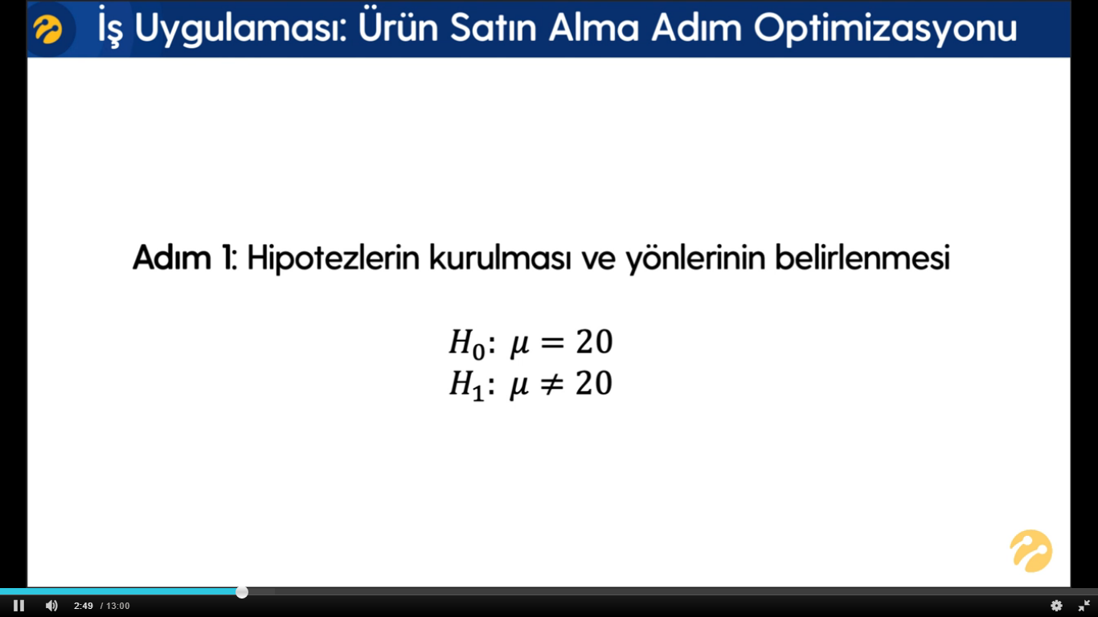
H0 hipotezi : Bilinmeyen ana kütle parametresi mü(µ) yani kişilerin dördüncü adımda geçirmiş oldukları süre ortalaması 20 dir.
H1 hipotezi : Bilinmeyen ana kütle parametresi mü(µ) yani kişilerin dördüncü adımda geçirmiş oldukları süre ortalaması 20 dir.

Slide 17
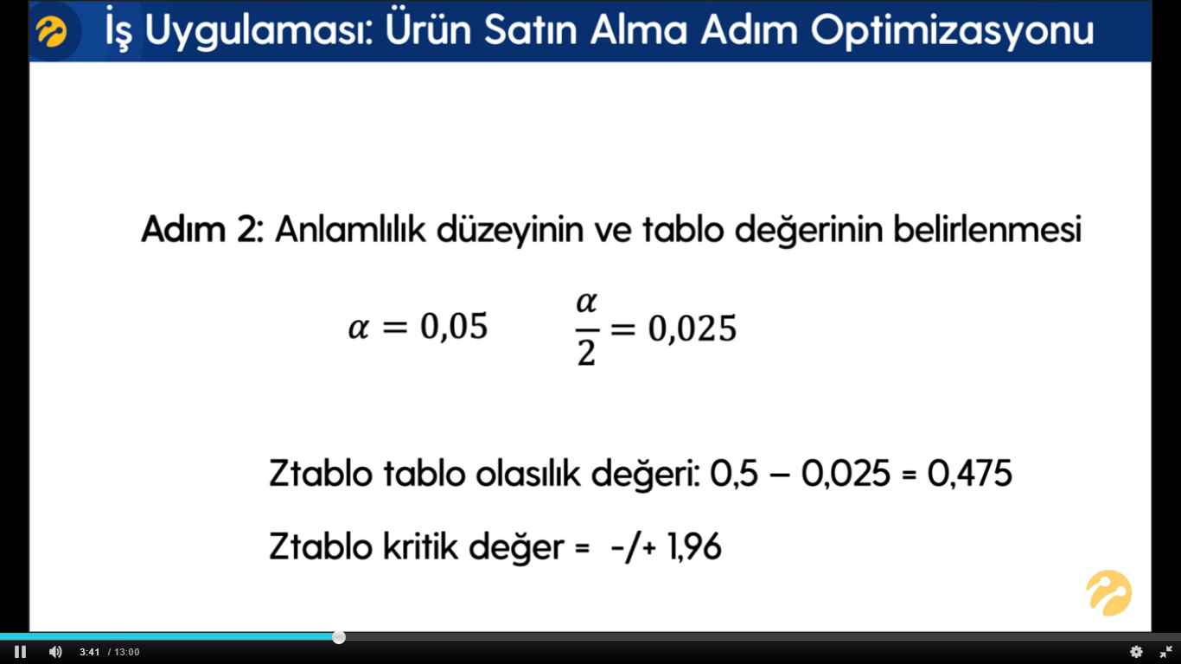
Hipotez testi iki yönlü olduğu için
ikiye bölüyoruz.
Büyüktür, küçüktür şeklinde hipotezimiz
olsaydı alfa olduğu gibi kabul edilecektik
ve alfaya karşılık gelen tablo değerine
bakacaktık.
Anlamlılık düzeyi alfa (α)
Çalışmanın başında kabul
edilebilir hata miktarıdır.
Grafik aşağıda

Slide 18
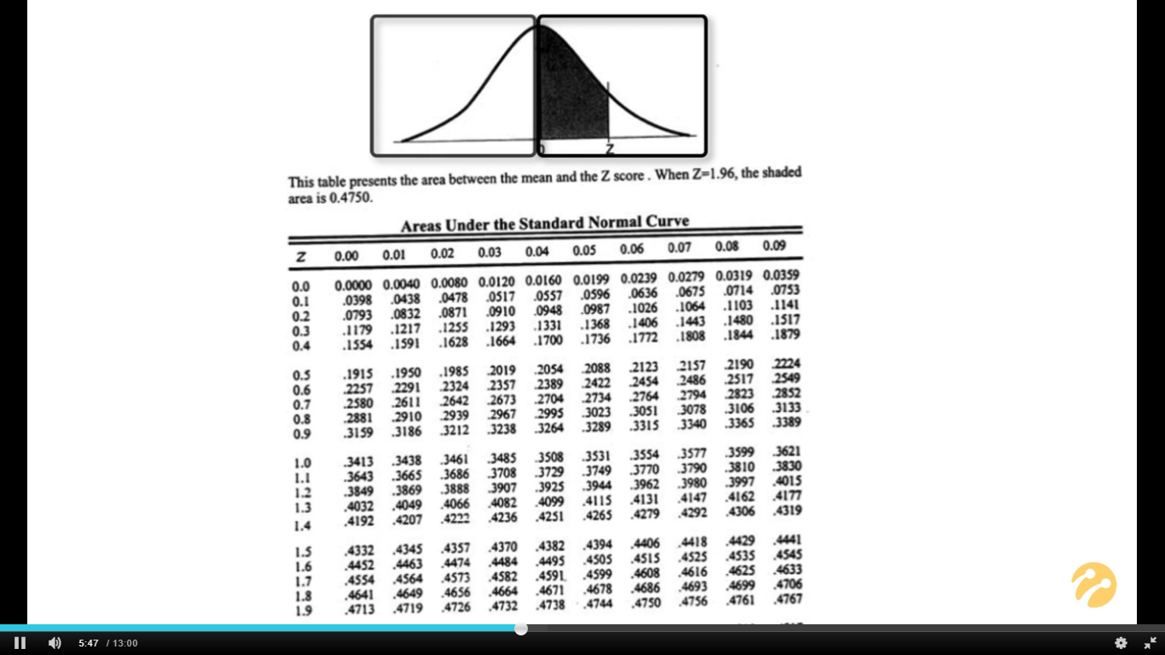
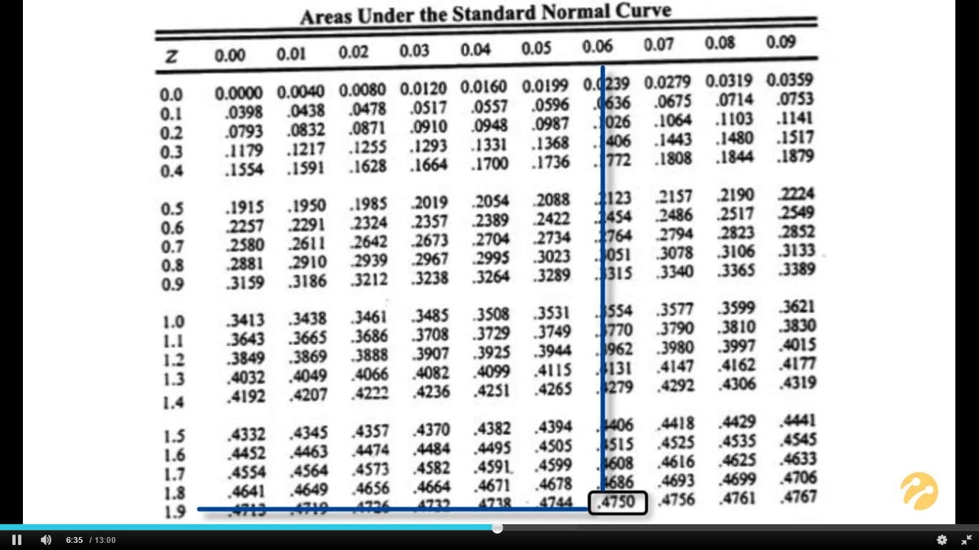
Grafikteki alanın sağ tarafı 0,5 e;
sol tarafı da 0,5 e karşılık gelir.
Toplamı olasılık bir olur.
Alfa 2 ye bölündükten sonra
elde edilen değer
bu tabloda verilen eğrinin
altında kalan alanları
ifade eder.
Burada 0,475 değerini
bulmamız gerekir.

Slide 19
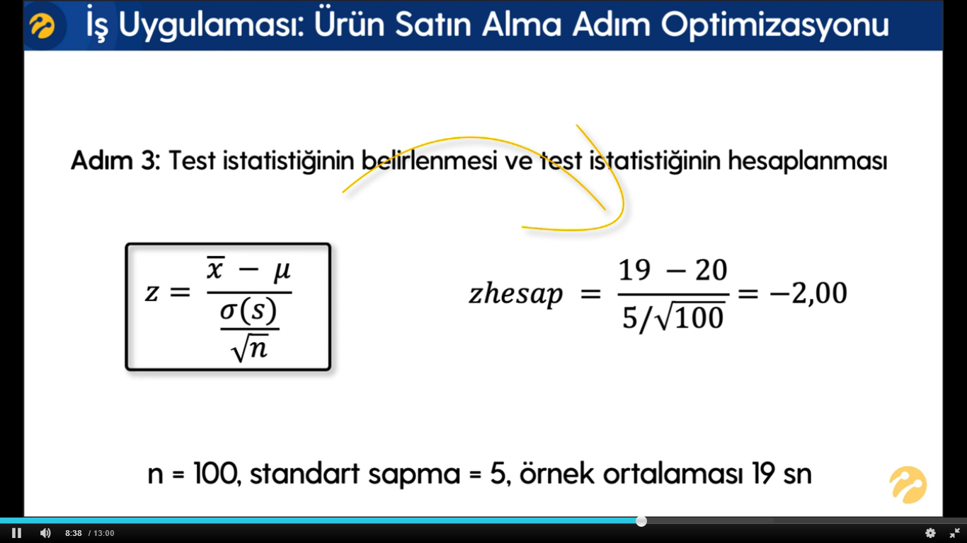

Slide 20
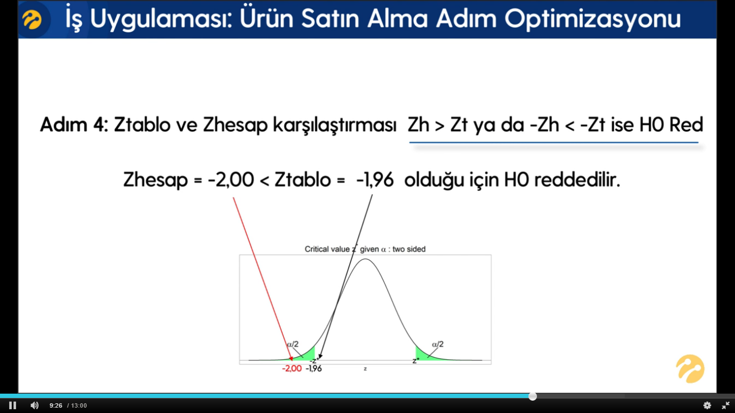
zhesap değeri yeşil bölgelere düşmeseydi;
Bu durumda H0 hipotezini reddetmek için
yeterli kanıt bulunamadı diyecektik.
İstatistiki olarak anlamlı bir sonuç elde
edilememiştir diyecektik.

Slide 21
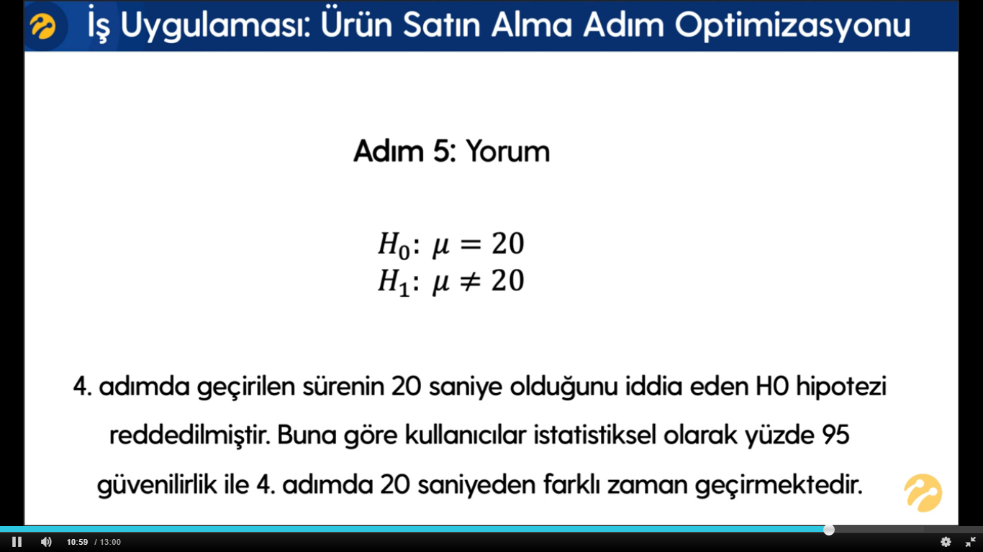
Bu örneğimizde normallik varsayımını incelemedik
kolaylık olsun diye.
Uygulamalarda mutlaka yapılmalıdır.
Eğer normallik varsayımı sağlanmıyorsa non
parametrik T test yapılmalıdır.

Slide 22
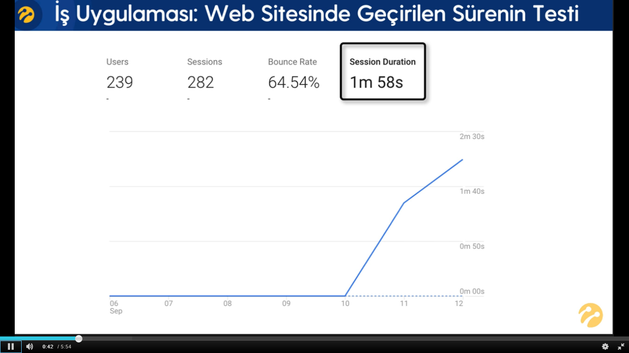

Slide 23
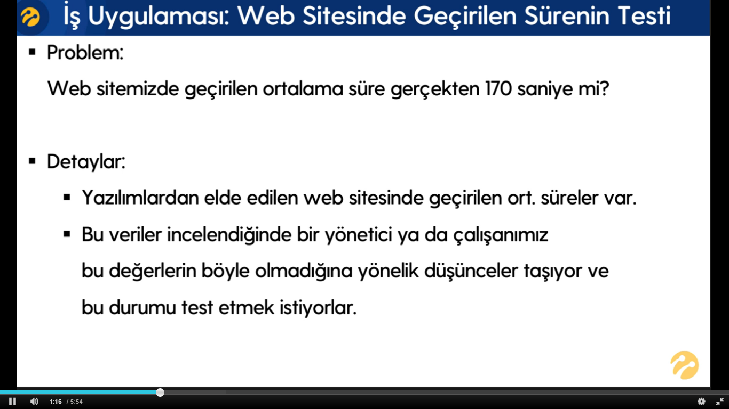

Slide 24
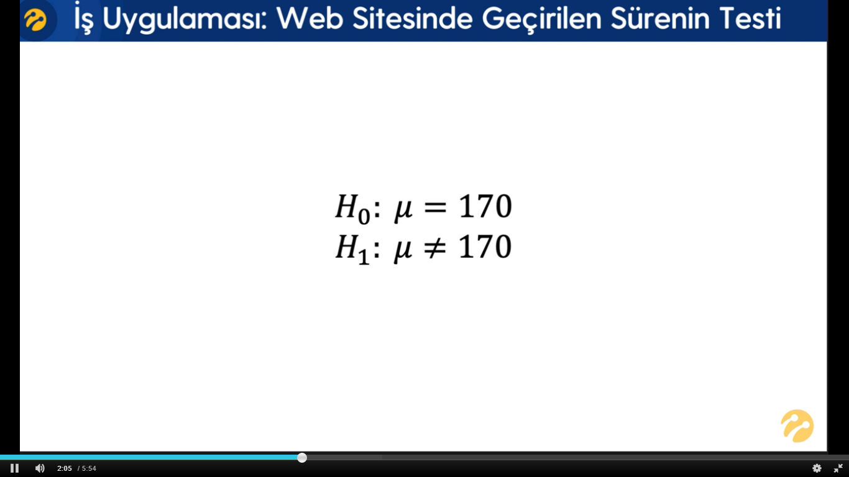

Slide 25
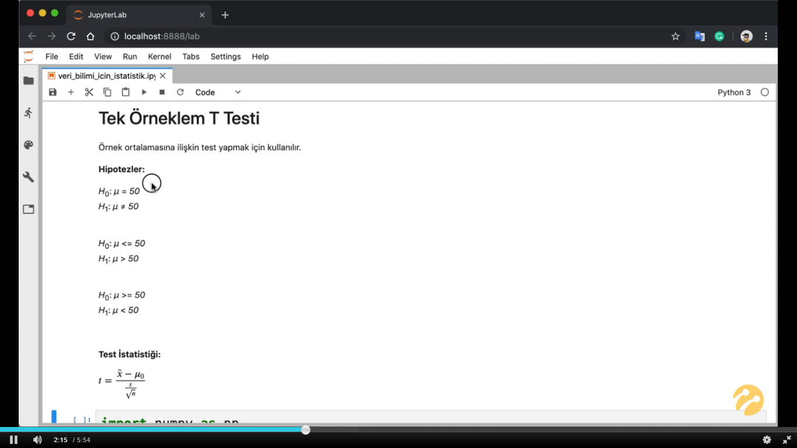

Slide 26
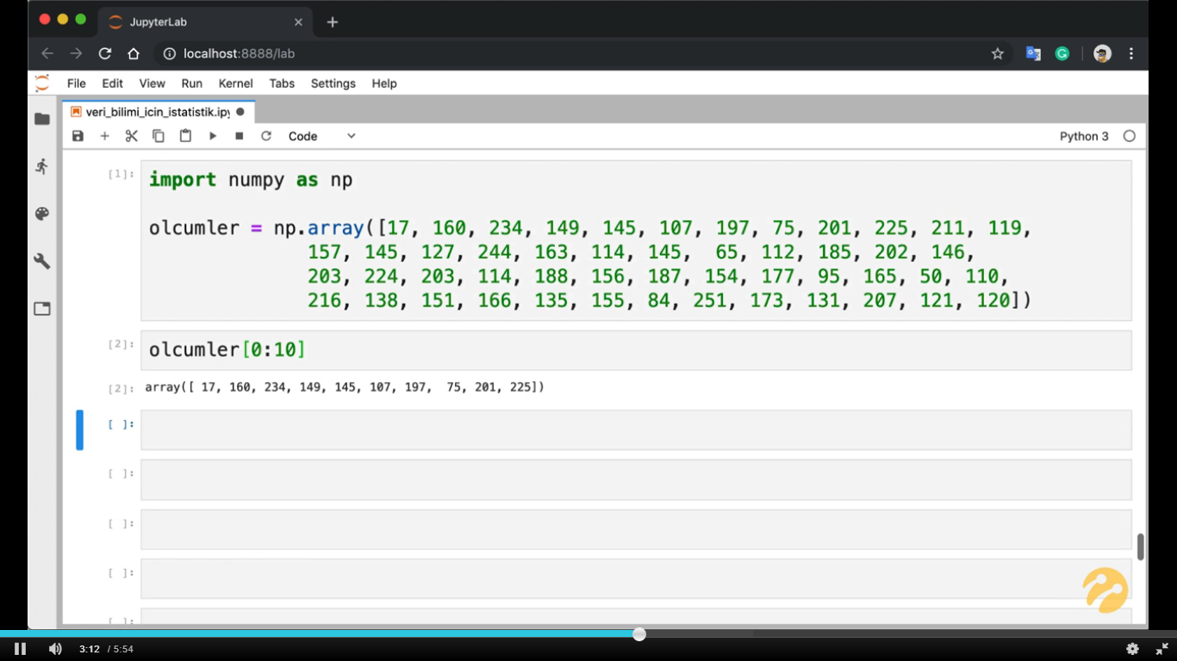
olçumler verisi örnek içindir. Veriler farklı şekillerde ede edilmiş olabilir.

Slide 27
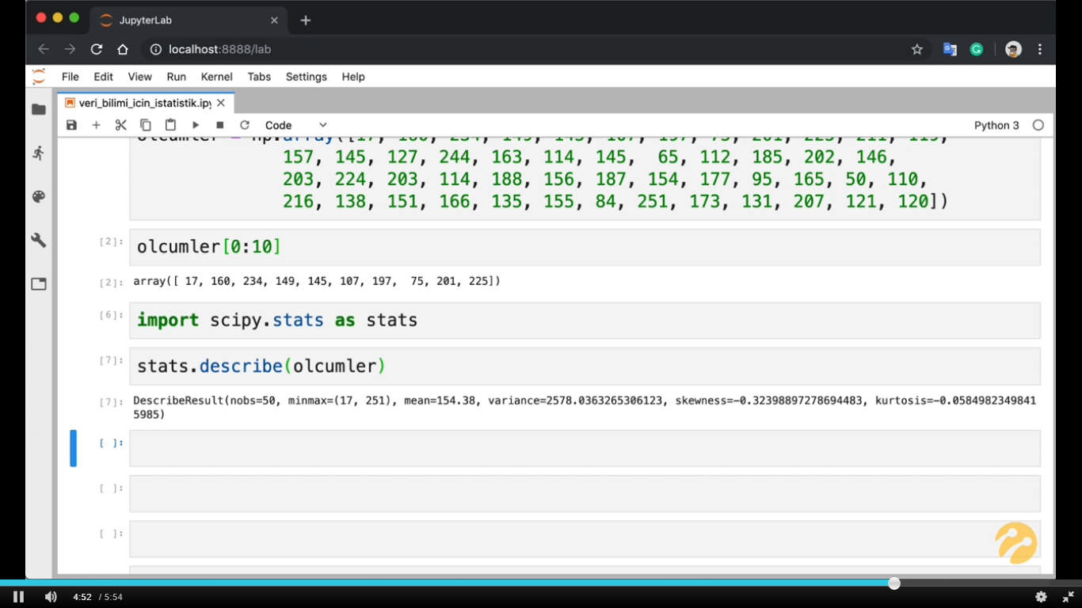
154 170 den küçük olduğu için teste gerek olmadığı düşünülebilir.
Test yaparak bunun şansa bağlı olmadığını bulmamız gerekir.
Farklı örneklemler de de bu değer aynı mıdır acaba?

Slide 28
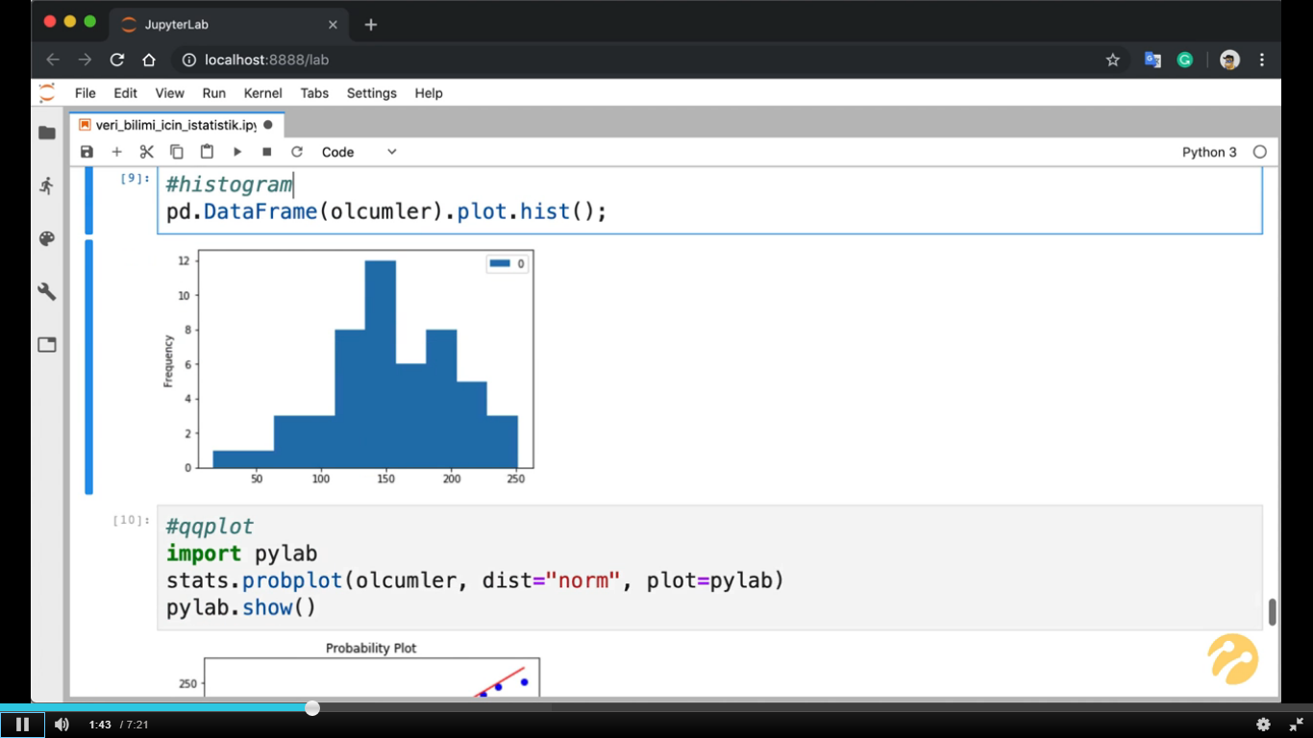

Slide 29
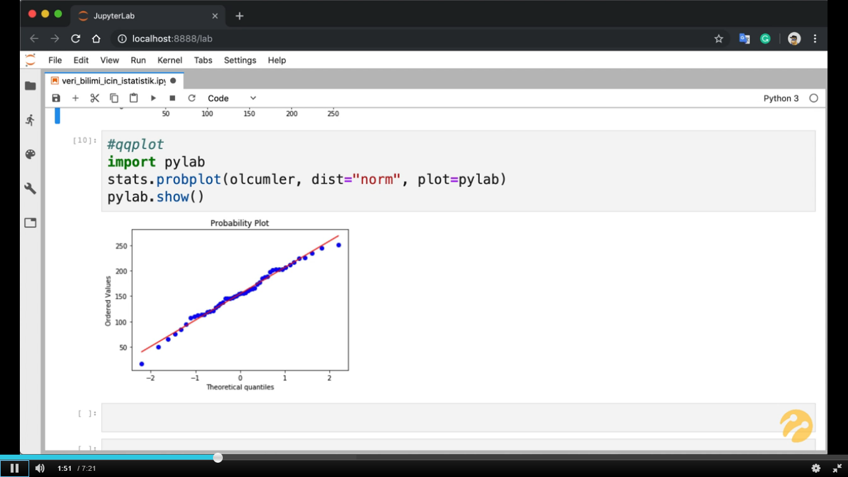
Ordered Values : Örnek dağılımı ( eldeki ölçümler )
Teoretical quantities : Teorik dağılımı ( ilgilenmiş olduğumuz
normal dağılımdır )
Teorik dağılım ile örnek dağılım birbirine benzemektedir.
( Bunlar hataya müsaittir. )

Slide 30
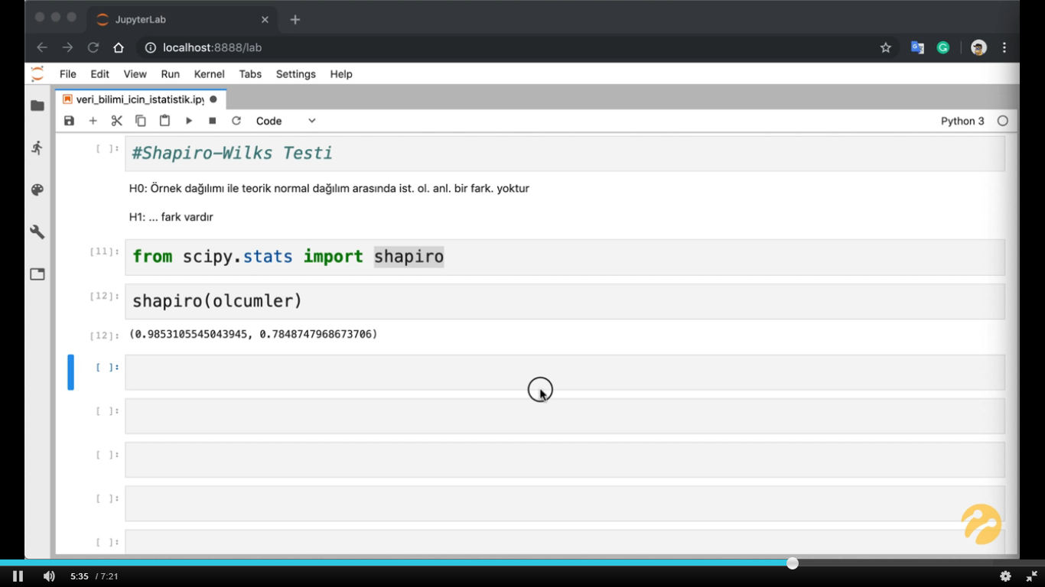
Amacımız : Elimizdeki bir sayısal değişkenin ortalamasının yani örneğimizin ortalamasının belirli bir değere eşit olup olmadığını sınamak
Normallik Varsayımı : Elimizdeki ölçümlerin normal olup olmadığının test edilmesi
soldaki değer test istatistiğidir, sağdaki P value değeridir.
P value değeri 0,05 küçük çıktığında H0 reddedilir di. Yani H0 rededemeyiz.
Yani paramitrik test olan tek örneklem testini UYGULAYABİLİRİZ.

Slide 31
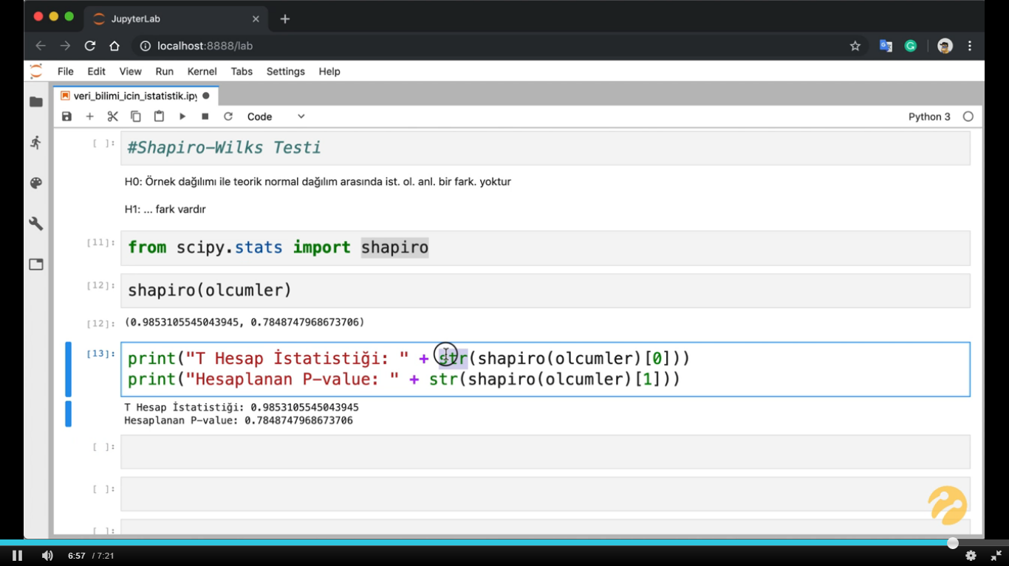

Slide 32
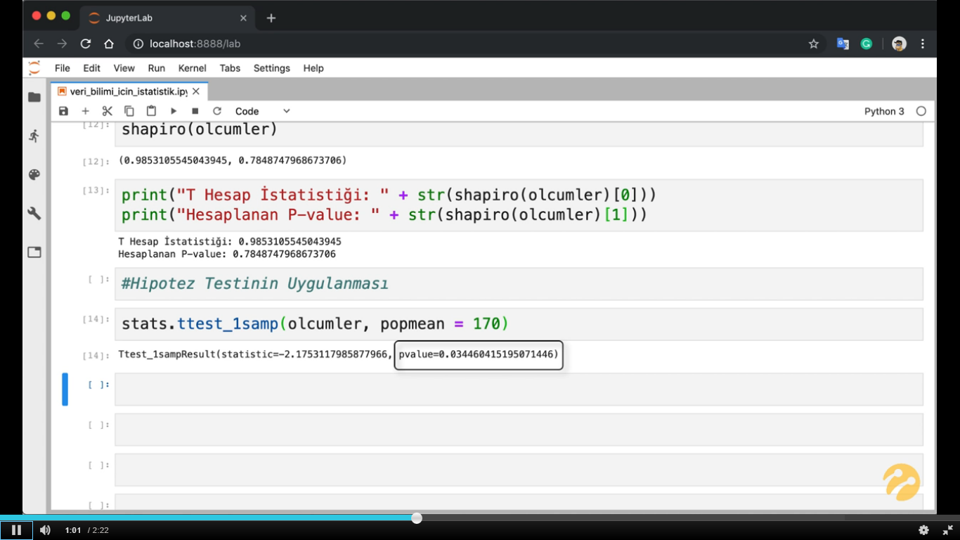
P-value değeri 0,05 ten küçük olduğundan H0 hipotezi reddedilir.
Web sitesinde geçirilen ortalama süre 170 değildir.

Slide 33
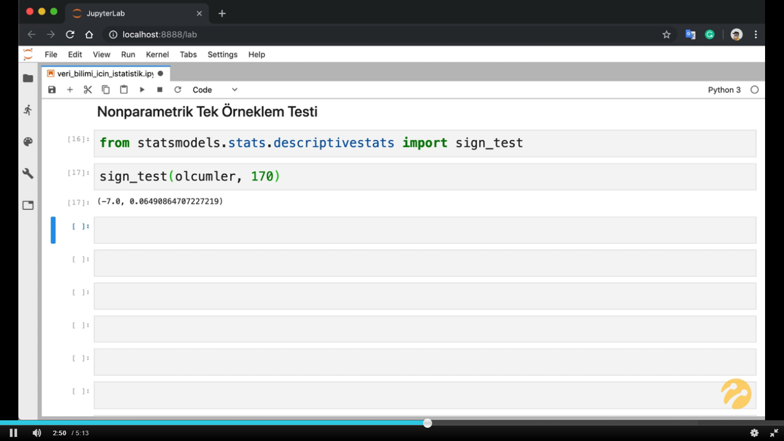
test istatistiği ve P-value
Merkezi eğilime yönelik bir testtir. Merkezilenmenin 170 olup olmadığının test edilmesidir.
Ortalama ve medyan arasında bir fark vardır. Dağılım çarpık olduğunda ki geçek hayatta çok sık gözlemleriz,
bu durumda ortalamanın kullanılmayacak olduğu gibi parametrik test de kullanılamıyor.
P-value değeri 0.064 yani 0.05 ten küçük değil, yani H0 ı reddemiyoruz. Ama bizim zaten dağılımımız normaldi
yani simetrik ti bir problemimiz yok, dolayısıyla BU SONUÇLA İLGİLENMİYORUZ.
Örnek olması için yaptık ve testin sonucu zaten yanıltıcı çıktı. Normallik varsayımı sağlanmasaydı bu testi kullanmamız
gerekirdi.

Slide 34
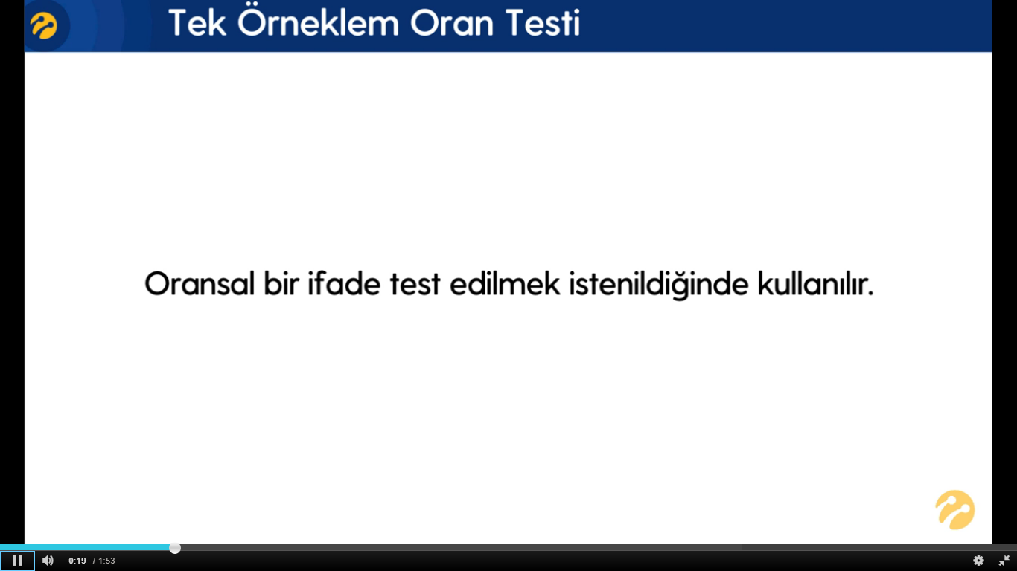

Slide 35
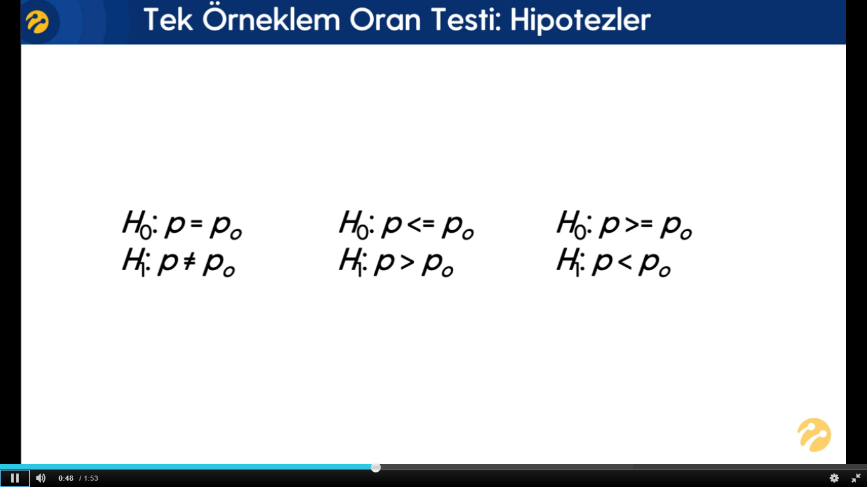

Slide 36
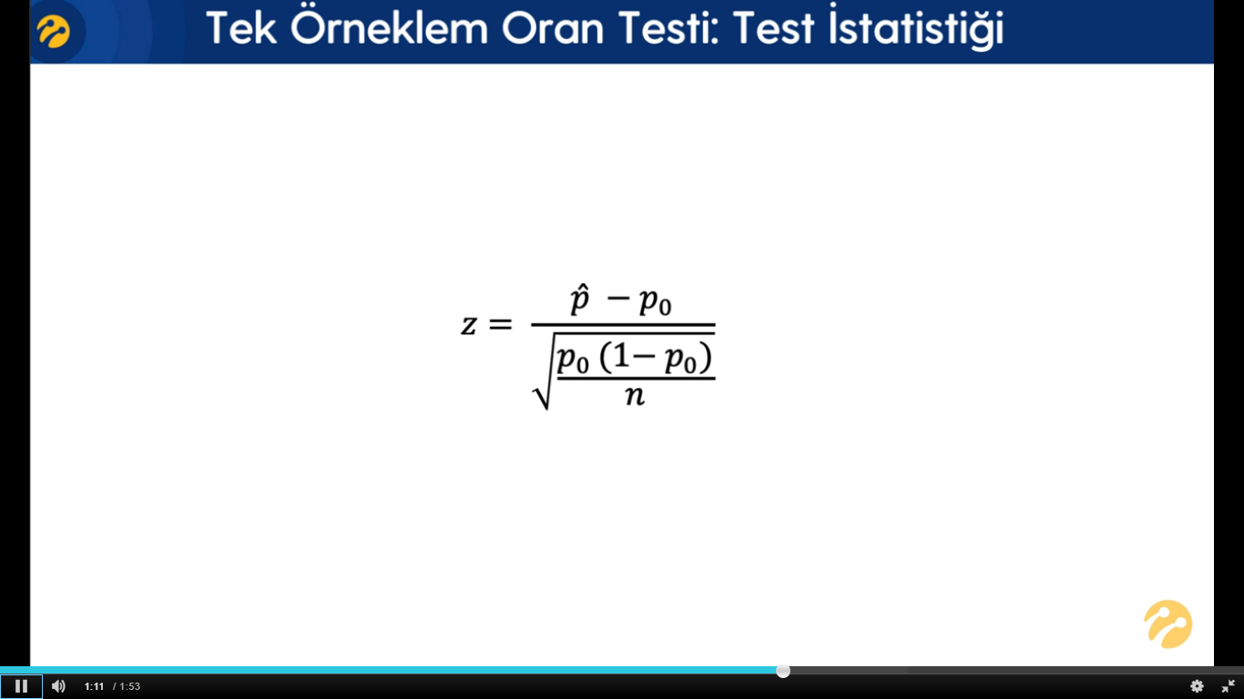
Örnek üzerinden
elde ettiğimiz
değer
Sınamak üzere
odaklandığımız
değer

Slide 37
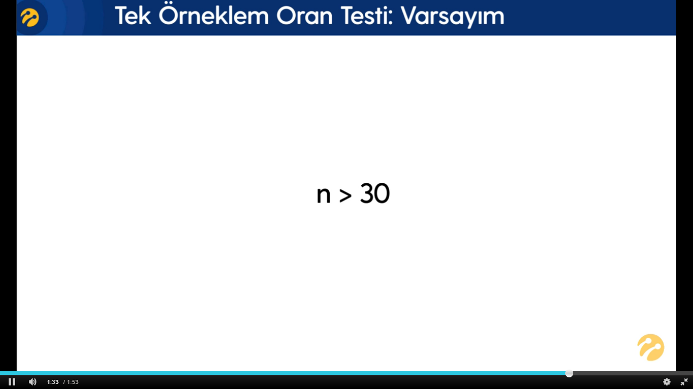

Slide 38
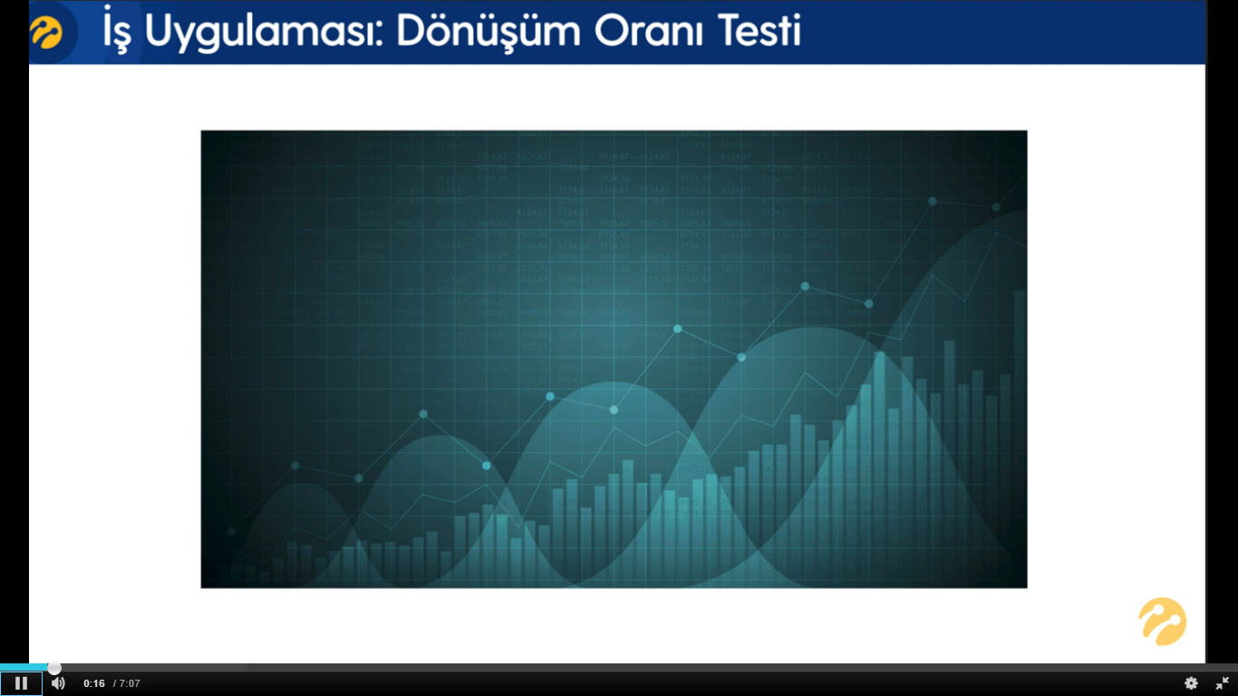
Web sitesinde satılan bir ürün satalım. Bu ürünü 100 kişi gördü 1 kişi aldı diyelim. Bu durumda dönüşüm oranı 1 / 100 dür. Yani 0.01 dir. Bu bir reklam olarak ta düşünülebilir. click – true – red benzeri kavramlarla farklı farklı değerlendirile-
bilir.
İlgilenilenolay / o olayı değiştirmek üzere o duruma maruz kalan kişi sayısı
reklama tıklayan kişi sayısı / o reklamı gören kişi sayısı

Slide 39
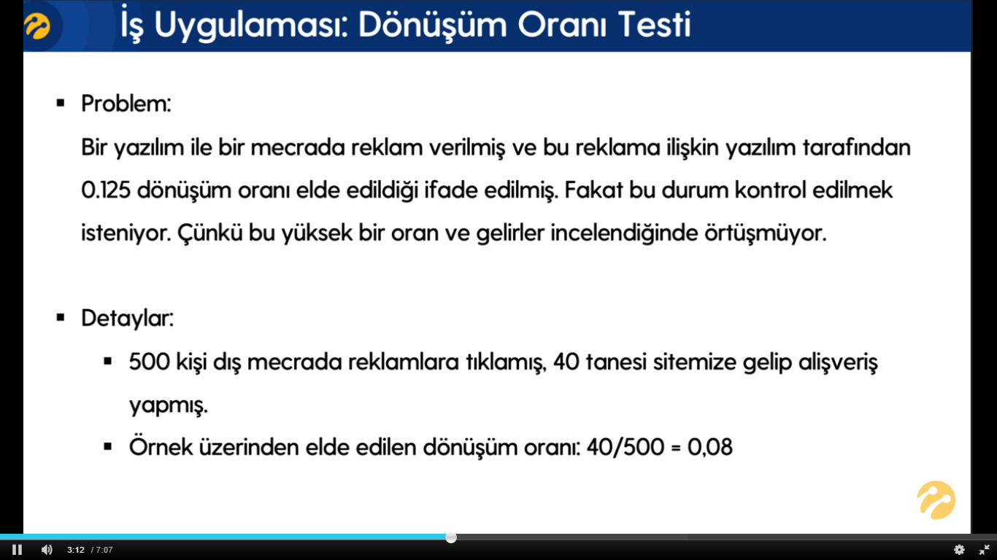
NOT: NOKTA VE VİRGÜL KULLANIMI : Türkçe de ondalığı ifade etmenin yoku , (virgül); İngilizce de nokta(.) dır.
Python da da (.) dır.

Slide 40
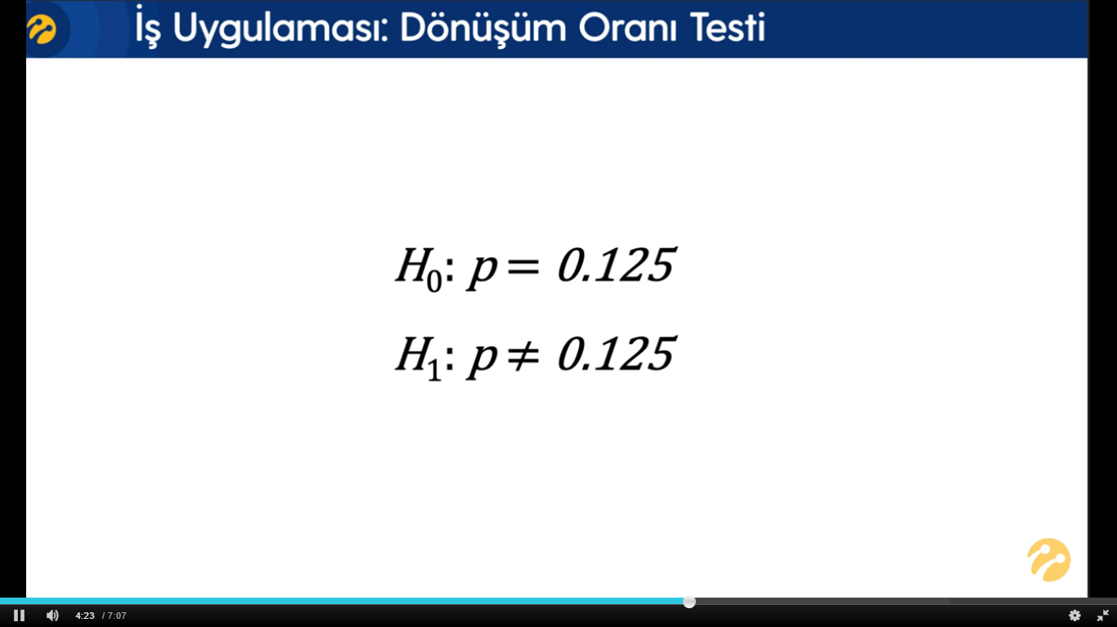

Slide 41
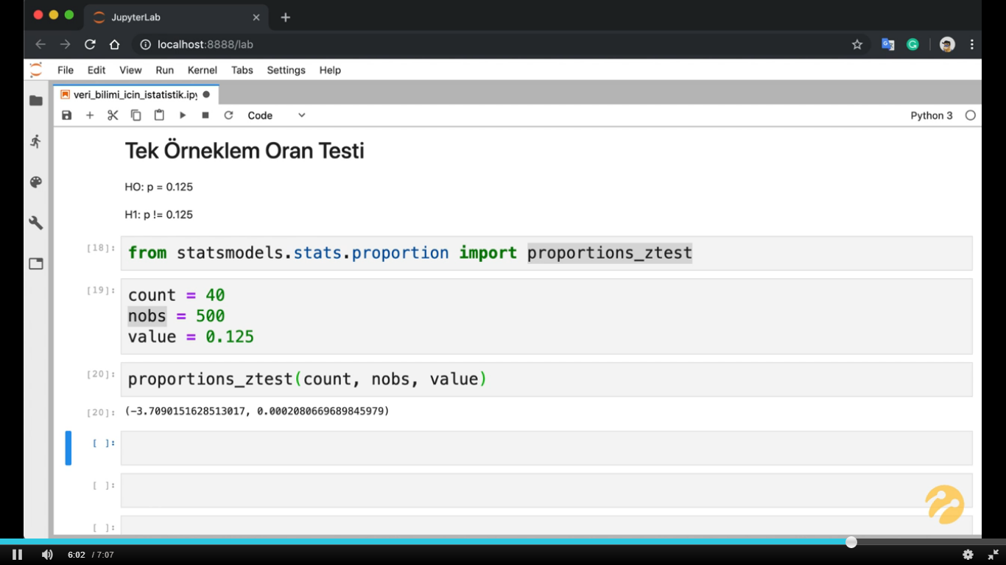
p-value 0.05 ten küçük olduğu için H0 hipotezini reddediyoruz. Yani 0.125 değerinin yanlış olduğu ortaya
çıkıyor

Slide 42
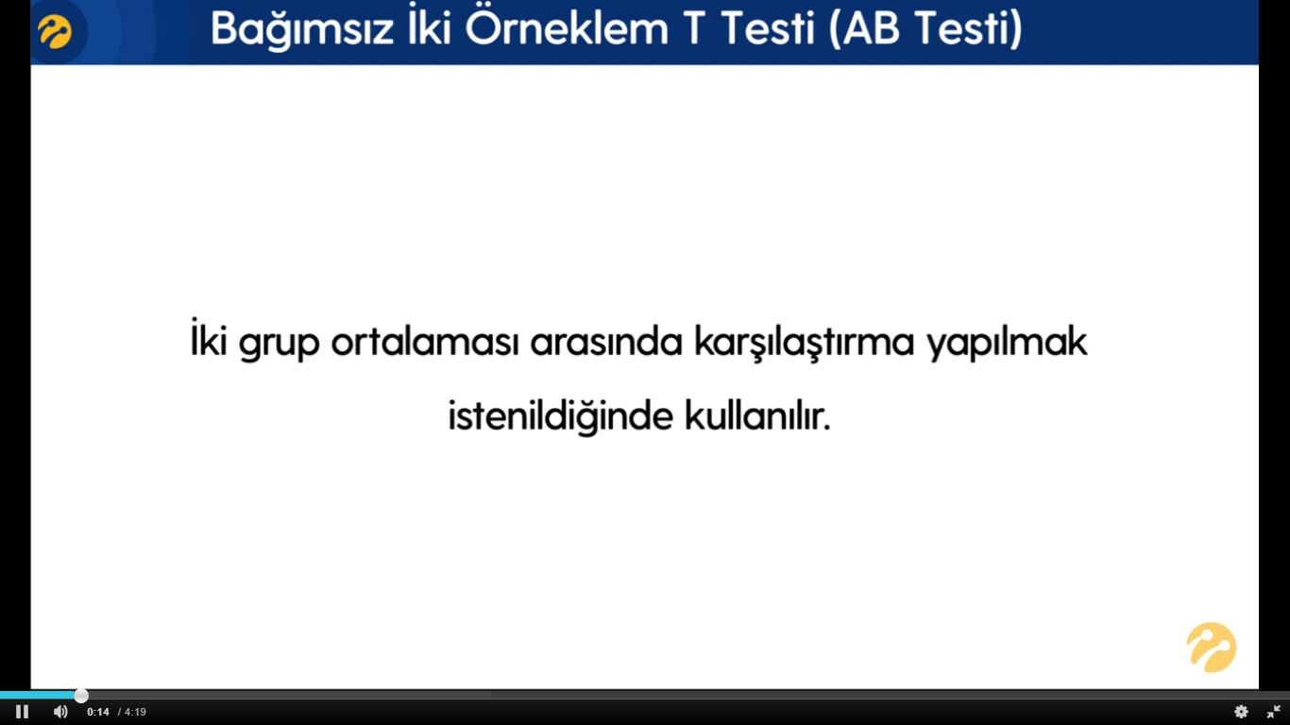
Elimizde gerçek değerlerini bilmediğimiz iki farklı ana kitle parametresi var.
Bunlar iki tane farklı anakitlenin ortalamalarıdır.
Bu ortalamaların birbirinden farkını inceliyoruz.
Buna yönelik olarak elde ettiğimiz örneklemler üzerinden karşılaştırma yapmamız gerekiyor.
Biz bunları iki grup ortalamasına indirgemiş oluruz.

Slide 43
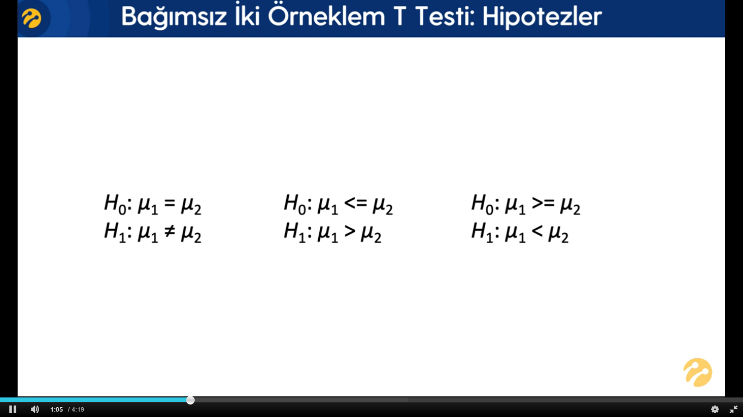

Slide 44
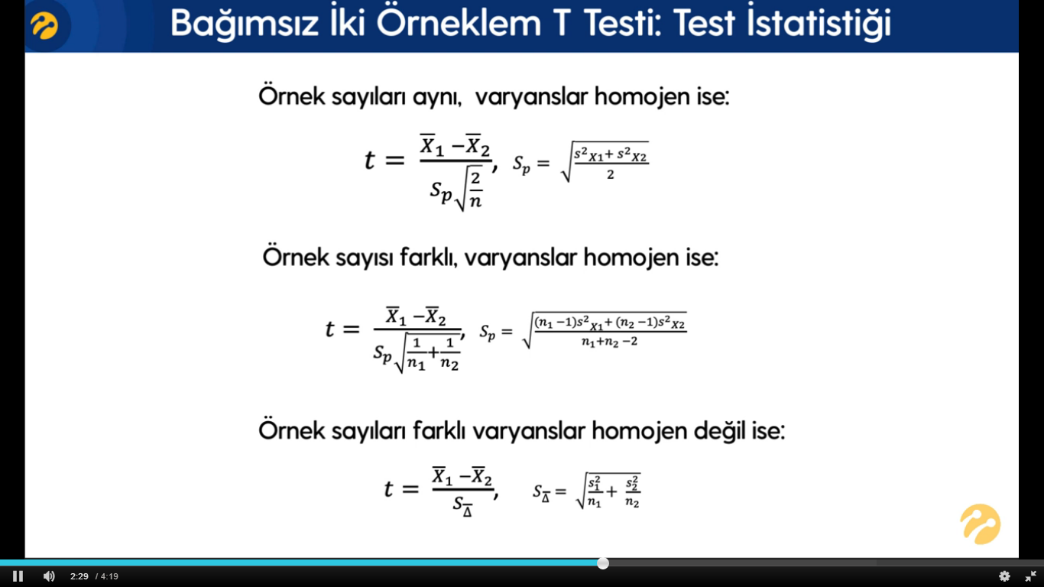
Son iki hesaplama için
örnek sayılarının eşit olması
durumunda da hesaplamalar
yapılabilir.
Üçüncü yöntem velc testi
olarak geçer.

Slide 45
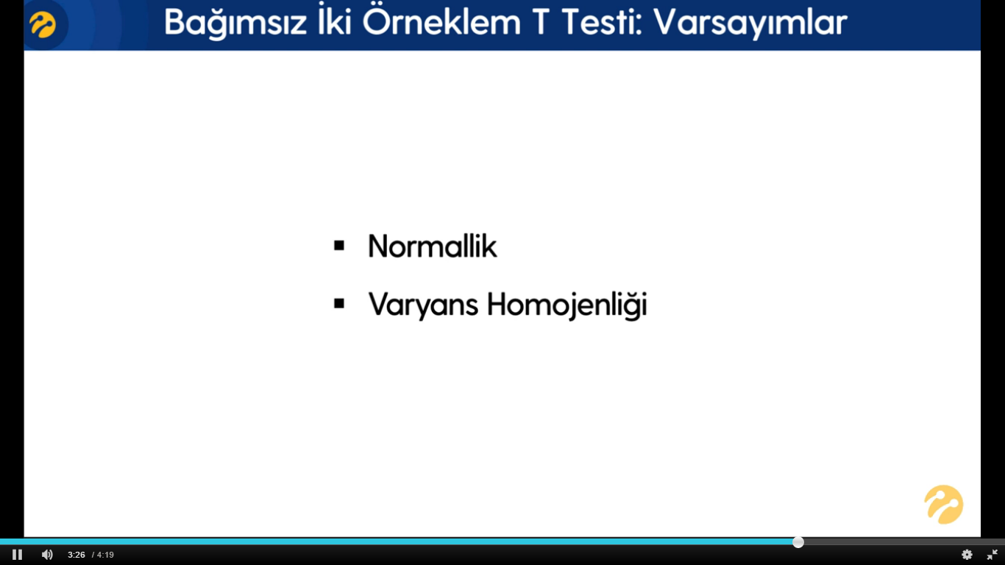
VARYANS HOMOJENLİĞİ : Grupların varyanslarının birbirine benzer olması demektir.

Slide 46
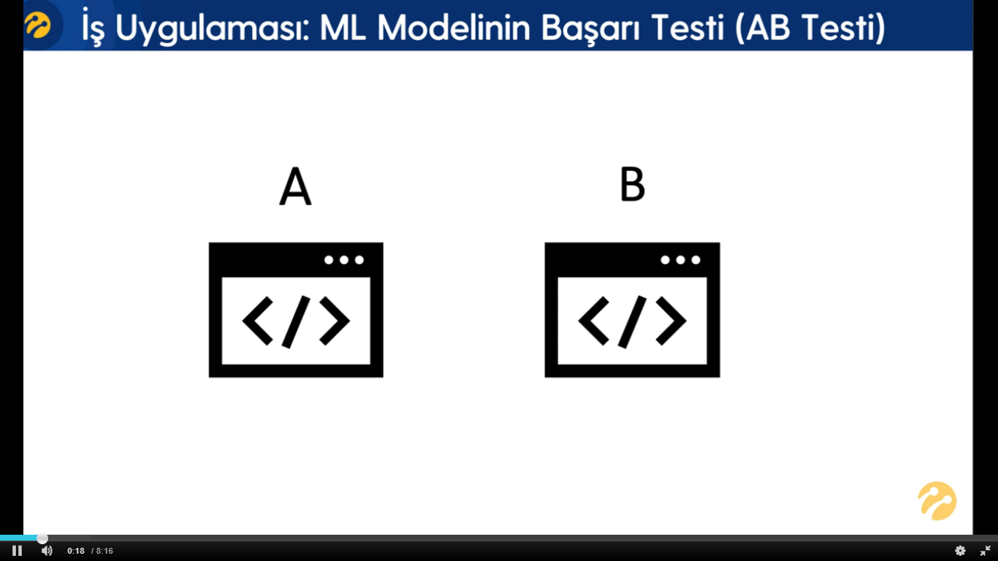
ML : Machine Learning
ML ile önerilerde bulunan yeni sistem
eski sistem

Slide 47
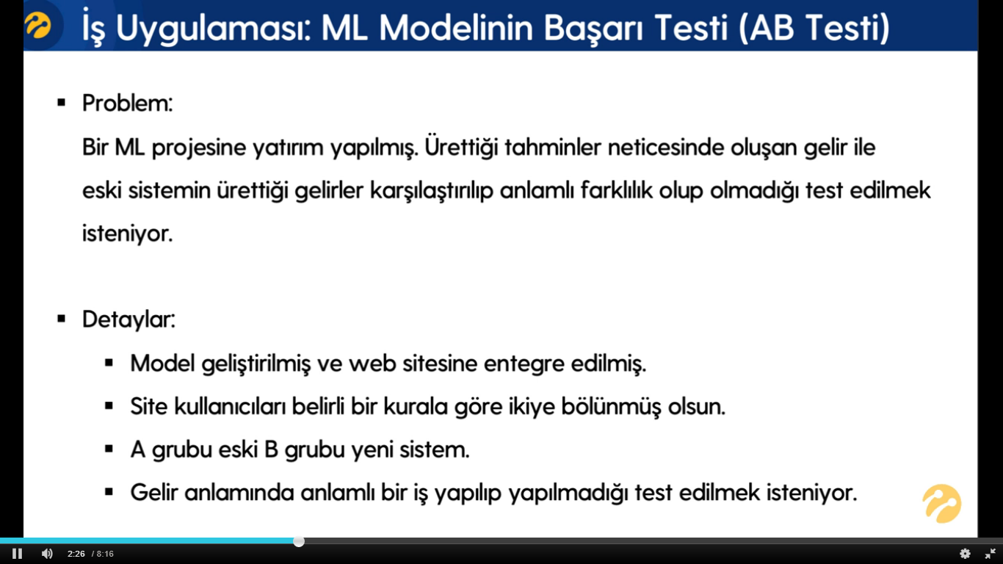

Slide 48
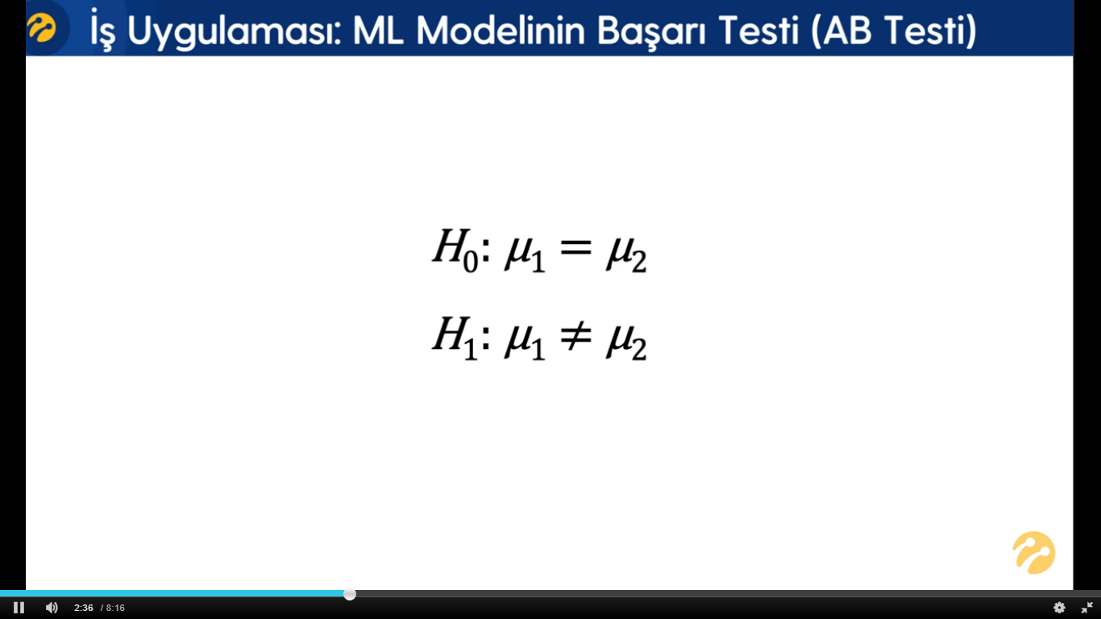

Slide 49
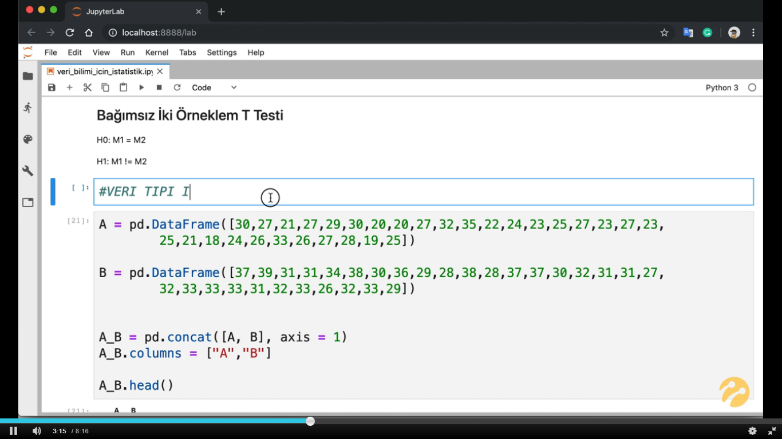

Slide 50
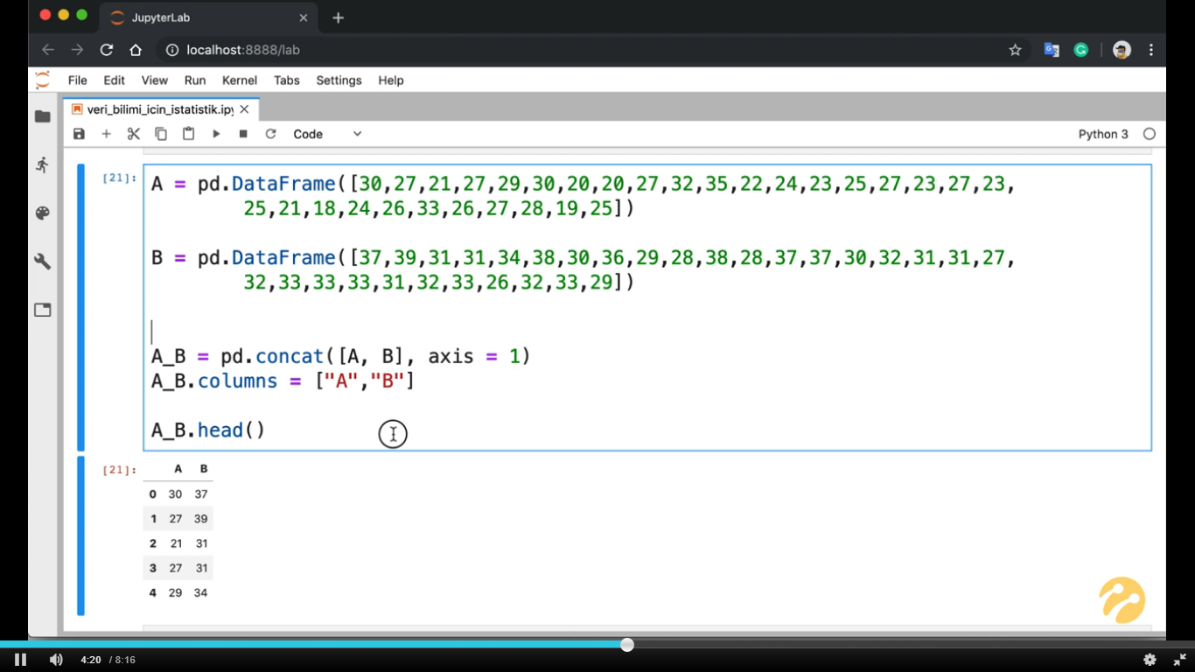
gerçek hayatta verinin geldiği şekil bu testi yapmaya izin vermez

Slide 51


verilerin test için düzenli hale getirilmesi
( en zor hali )

Slide 52


Slide 53

Aradaki farklılığın şan eseri oluşup oluşmadığını
anlamak için testini yapmamız gerekiyor.

Slide 54


Slide 55


İki grup içinde normallik varsayımı sağlanmaktadır.

Slide 56

H0 reddedilemez

Slide 57

%.4f virgülden sonra dört basamak olsun
Eski sistem yeni sistem ile aynı değil H0 hipotezi reddedildi. Ve bu fark yeni sistemin lehinedir.
Çünkü B gurubunun ortalaması daha yukarıda idi ( Grafikte gözlemlemiştik. )

Slide 58

Bu test de aynı sonucu verdi. Fark vardır.

Slide 59

Bir şirkette verilen eğitim öncesi ve sonrasındaki işlemler. Aynı grup üzerinde test yapılmaktadır.

Slide 60


Slide 61

D : farkı ifade eder.
Öncesi ve sonrası durumlarının birbirinden çıkartılmasıdır.
İki grup olsa da bir fark alma işlemi ile tek gruba düşürülmektedir. Tek bir test istatistiğine dönüştürülmektedir.

Slide 62


Slide 63


Slide 64


Slide 65


Slide 66


Slide 67

BU KODLAR SAYISAL VERİLERİN YANINA BİR GRUP EKLMEMİZİ SAĞLAR

Slide 68

BU KODLAR SAYISAL VERİLERİN YANINA BİR GRUP EKLMEMİZİ SAĞLAR

Slide 69


Slide 70

SONRASI GRUBUNUN MEDYANI DAHA YUKARIDA
YANİ EĞİTİMİN PERFORMANSA ETKİSİ VAR
FAKAT BUNUN İSTATİSTİKİ OLARAK SÖYLENEBİLMESİ GEREKİR.

Slide 71

p-value, alfa yani 0.05 ten küçük olmadığı için H0 reddemeyiz
Yani elimizdeki örneğin dağılımı normaldir.
Hipotez : Varyanslar homojendir.
Varsayım sağlanmamaktadır.
Bu durumda, veri seti üzerinde düzenlemeler yapılarak bu varsayımlar tekrar incelenebilir.
Ya da "varsayım sağlanmaması" göz ardı edilerek, bu varsayım sağlanmışçasına ilgili testi yapabiliriz.

Slide 72


Slide 73


Slide 74


Slide 75


Slide 76


Slide 77


Slide 78


Slide 79


Slide 80


Slide 81

Gruplar arası istatistiki anlamlılığın değerlendirilmesi ele alınacak.
İki (2) den fazla grup olduğunda bu grupların arasındaki farklılığı değerlendireceğiz.

Slide 82


Slide 83

Gruplar arası ortalama hata
ya da değişkenlik ( MSbetween )
Grup içi ortalama hata
( MS within )
Yine p-value üzerinden değerlendirmeler yapılacaktır.

Slide 84


Slide 85

İş Uygulaması: Anasayfa İçerik Stratejisi Belirleme
üç farklı haber stratejisi – hangisi kullanılmalıdır.

Slide 86


Slide 87

( tık tuzağı )

Slide 88


Slide 89

0.05 ten p-value küçük olmadığı için H0 hipotezi reddedilemiyor
Yani üç grup içinde normallik varsayımı sağlanmaktadır.

Slide 90

Hipotez, varyanslar homojendir. p-value 0.05 ten büyük olduğu için H0 hipotezi reddedilemiyor yani varyanslar homojendir. VARSAYIM SAĞLANMIŞTIR.

Slide 91


Hipotez reddedilmektedir. Gruplar arasında farklılık vardır. Farklılığını bildiğimiz gruba göre seçme
işlemini gerçekleştirebiliriz. Grup C dir.

Slide 92


Slide 93


Slide 94

1 ve -1 e yaklaştıkça ilişkinin ŞİDDETİ ARTAR, 0 a yaklaştıkça ilişkinin ŞİDDETİ AZALIR

Slide 95


Slide 96


Slide 97

p → ro ifadesidir.
değişkenler arasında korelasyon yoktur.
değişkenler arasında anlamlı ilişki vardır.

Slide 98

Pearson Korelasyon katsayısı (rxy)
xi, yi → gözlem birimleri
x üzeri y üzeri çizgi → değişkenlerin ortalamaları
t → test istatistiği
r → örnek üzerinden elde edilen istatistik
p (ro ) → anakitleye ilişkin gösterim

Slide 99


Slide 100


Slide 101

Yemek fiyatının içinde bahşişin olması bizim için sorundur.

Slide 102


Slide 103


Slide 104

İki değişken içinde normallik varsayımı sağlanmamaktadır. H0 reddedilmiş.
H0 örnek dağılımla teorik normal dağılım arasında istatistiki olarak anlamlı
bir farklılık yoktur şeklindeydi.
Normallik varsayımı sağlanmamaktadır.

Slide 105

Değişkenler arasında pozitif yönlü bir ilişki var
İlişkinin yönü orta şiddetli 0.60 civarında

Slide 106

Değişkenler arasında anlamlı bir ilişki yoktur diyen H0 hipotezini reddediyoruz.
Yani değişkenler arasında anlamlı bir ilişki vardır.

Slide 107

Değişkenler arasında ilişki yoktur diyen H0 hipotezi reddedilmektedir.

Slide 108

kendalltau testinde korelasyon katsayısı daha düşük çıkmaktadır.

Slide 109

s o n

